Slide 1
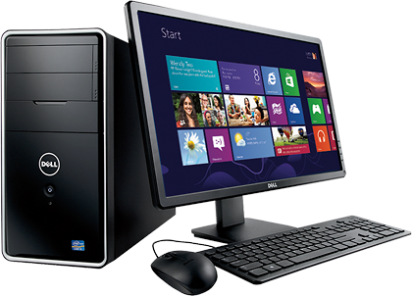
Informatika va axborot texnologiyalari
5- sinf

Slide 2


Jadval nima?
U
S
T
U
N
Jadval — bu bir nechta gorizontal va vertikal chiziqlardan iborat katakchalar to‘plami.
S A T R

Slide 3
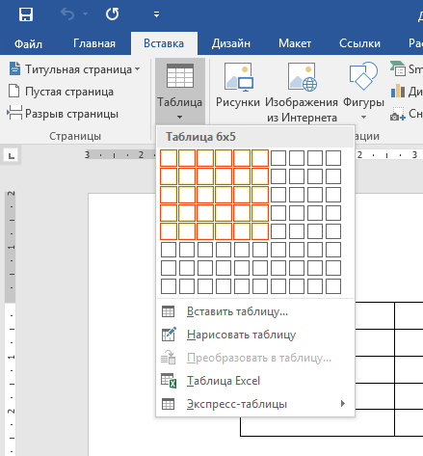
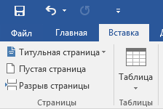
Joylashtirish

Slide 4



Katakchalarni qanday birlashtirish mumkin?

Slide 5

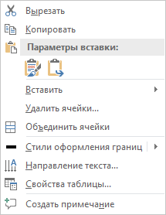

Katakchalarni birlashtirish

Slide 6

Informatika va axborot texnologiyalari
Mavzu: WordArt obyekti va sarvaraq (titul) yaratish

Slide 7

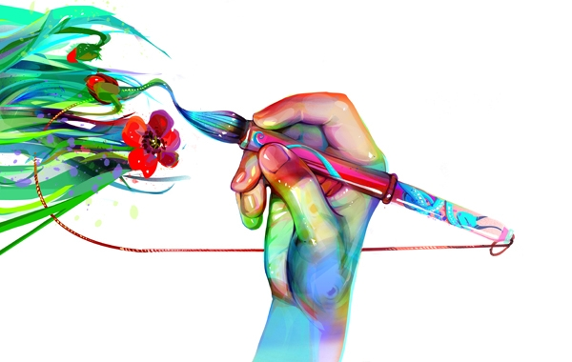


WordART obyekti
WordART obyekti – bu manzarali rasm ko‘rinishidagi matn bo‘lib, uning yordamida maxsus matn effektlarini qo‘llash mumkin.

Slide 8
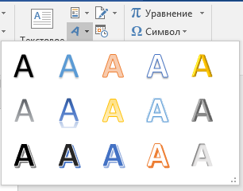

Joylashtirish (вставка) tasmasining Matn (текст) guruhidagi WordART tugmasi tanlanadi

Slide 9

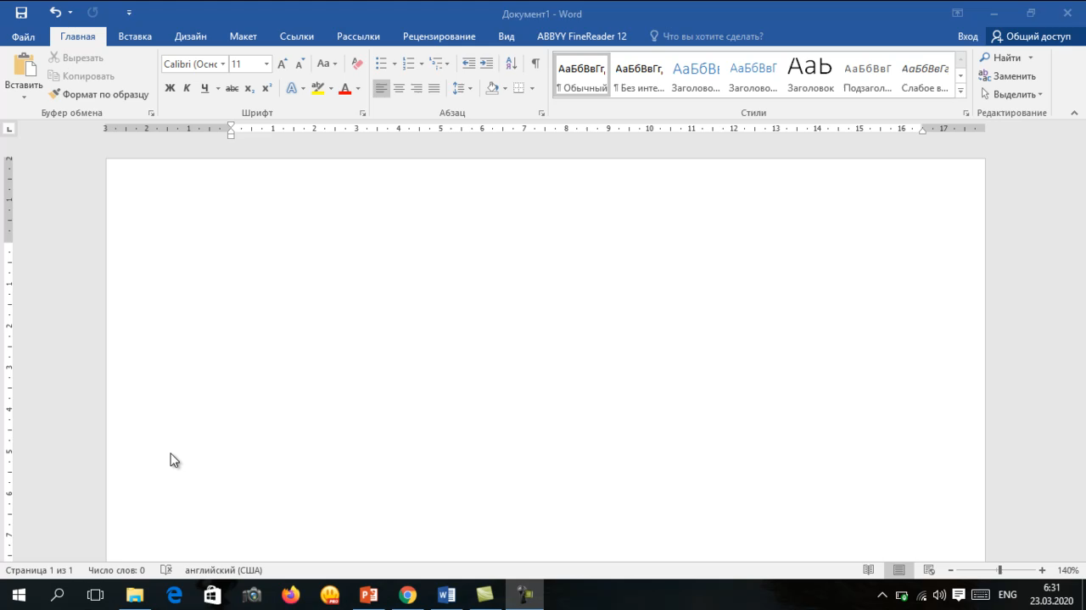

Slide 10
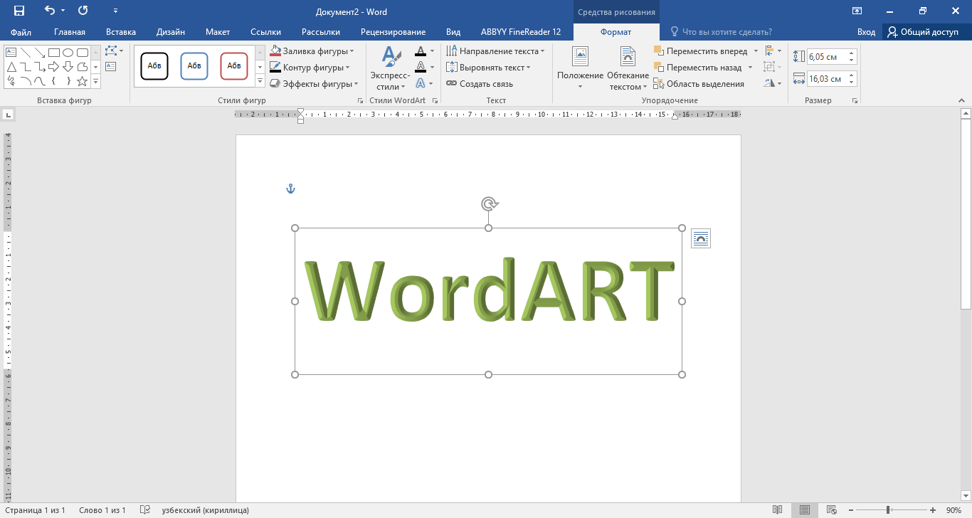
WordART uslublari

Slide 11
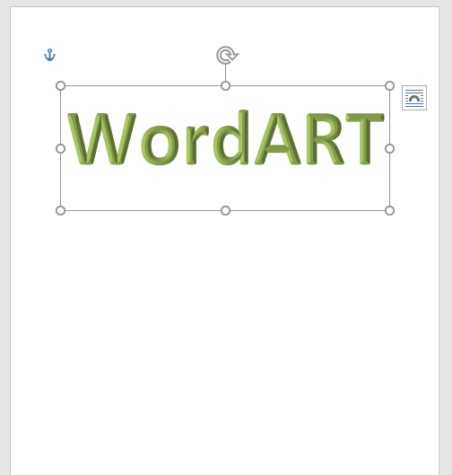
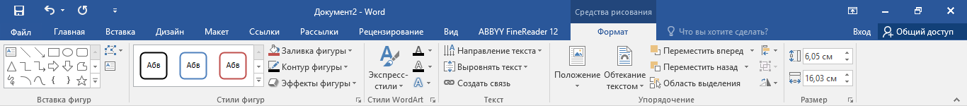

Slide 12
WordART uslublari va Matn guruhi

Slide 13
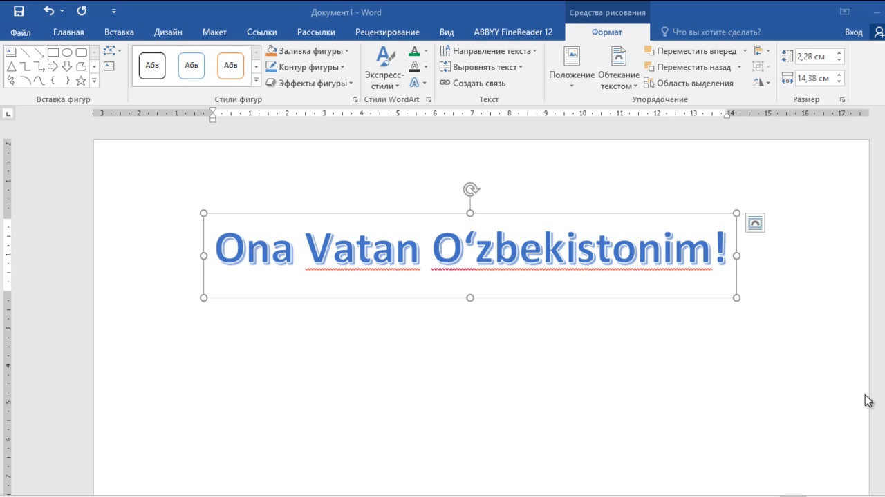

Slide 14
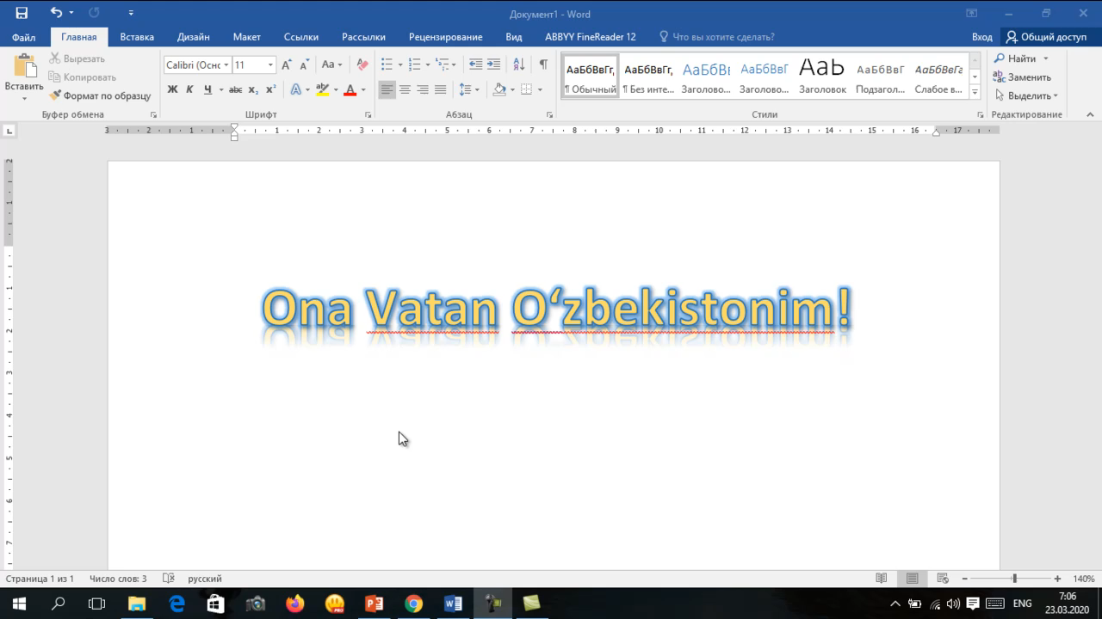

Slide 15



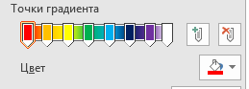
Turli ranglar jilosi

Slide 16
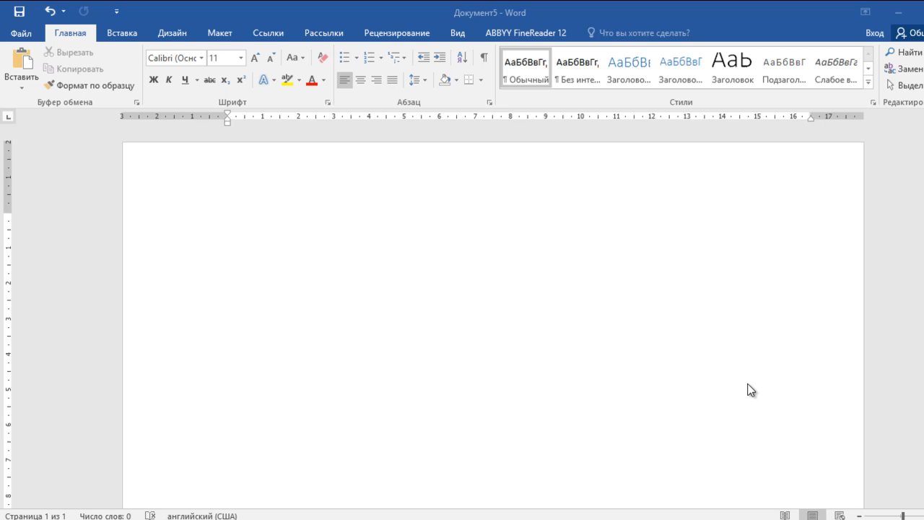

Slide 17
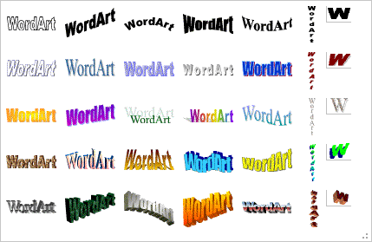
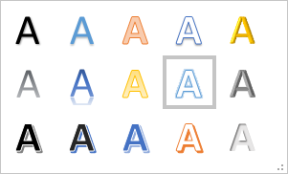

Slide 18
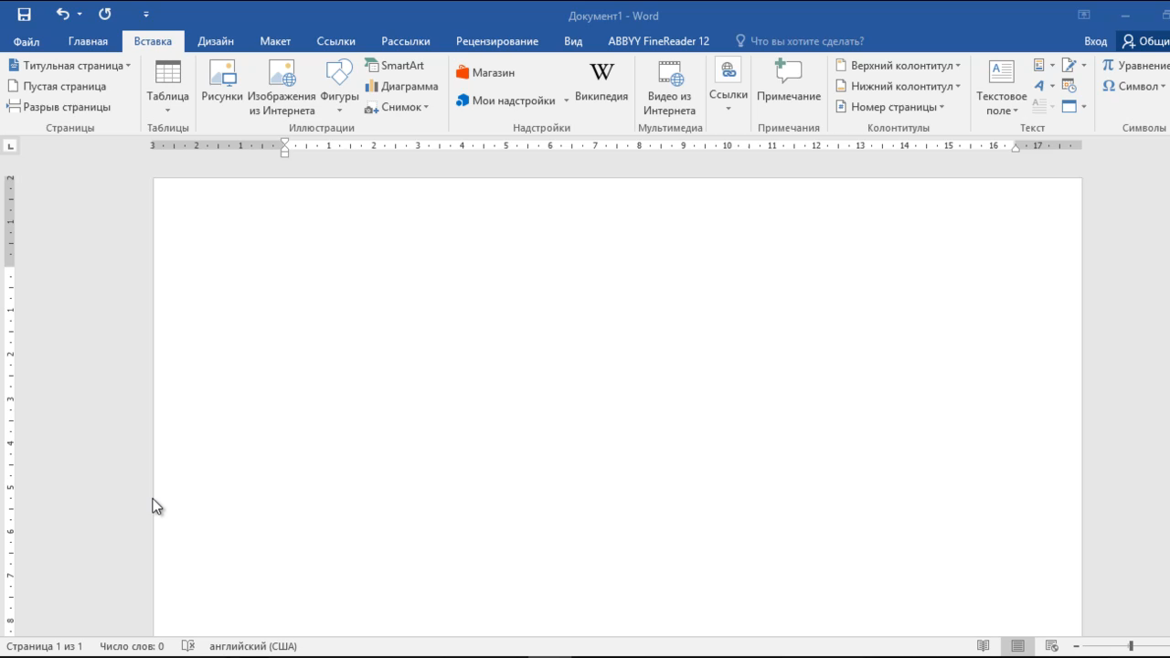

Slide 19
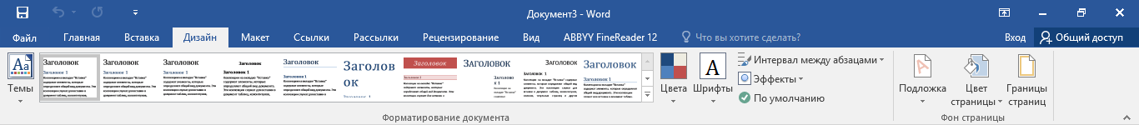
Hujjatga yoki sahifaga hoshiya chiziqlari (рамка)ni joylashtirish

Slide 20
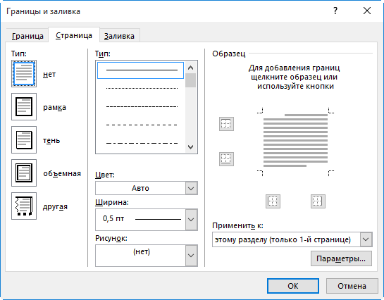
Hoshiya chiziqlarining parametrlarini tanlash imkoniyati
1 – Standart ramkalar ro‘yxati.
2 – Chegara chiziqlarining rangi.
3 – Chegara chiziqlarining qalinligi.
;;4 – Bezatilgan rasmli nostandart ramkalar ro‘yxati.

Slide 21
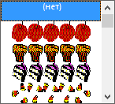
Hujjatga ramka o‘rnatish

Slide 22
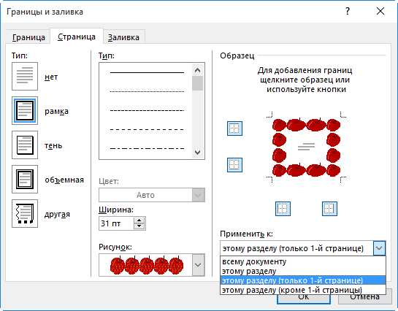
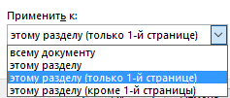
Hujjatga ramka o‘rnatish

Slide 23
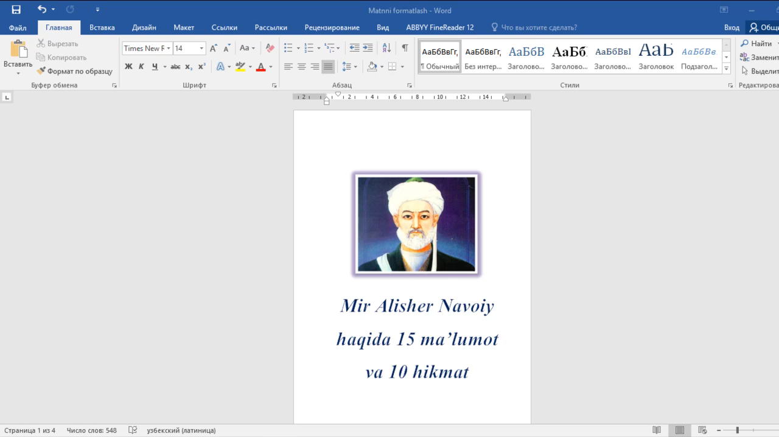
WORD dasturida sarvaraq (titul) yaratish

Slide 24
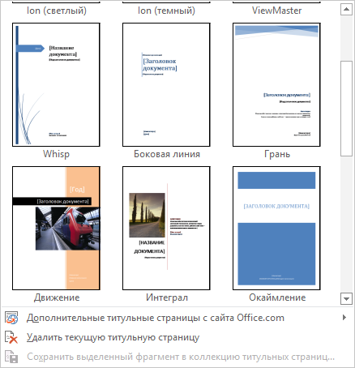
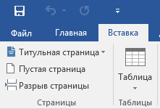
Titul sahifa

Slide 25
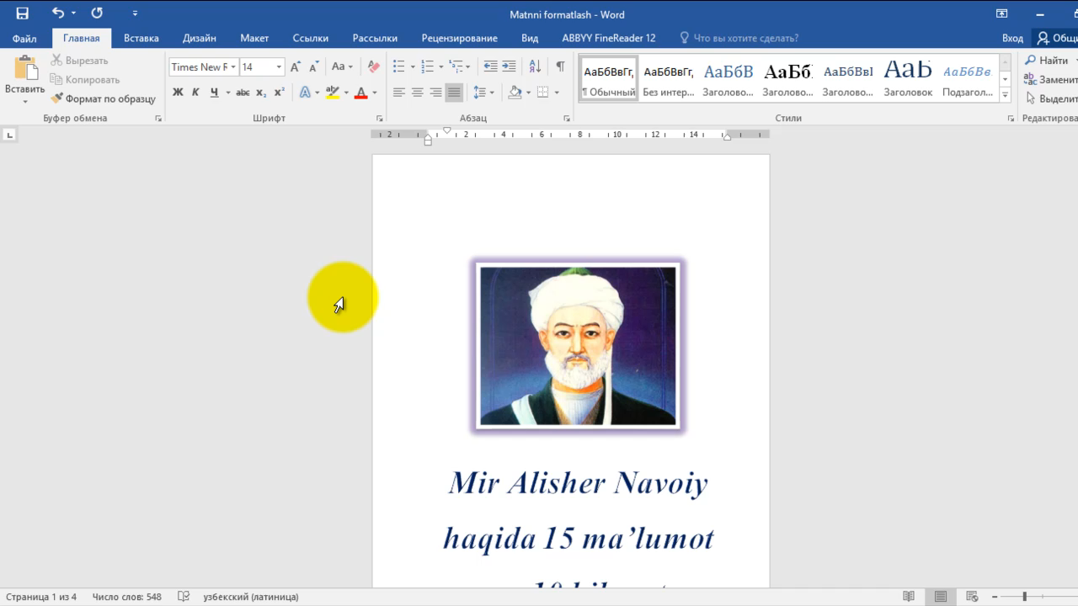

Slide 26

Mustaqil bajarish uchun topshiriq:
Savol va topshiriqlar (66-bet)
1-, 2-, 3- topshiriqlar
(Uy vazifa)

